Slide 1
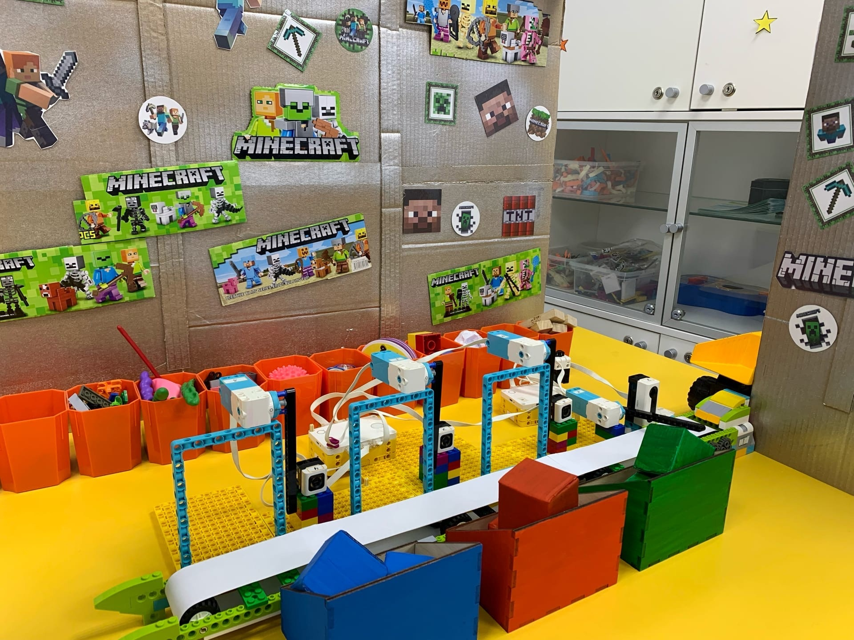

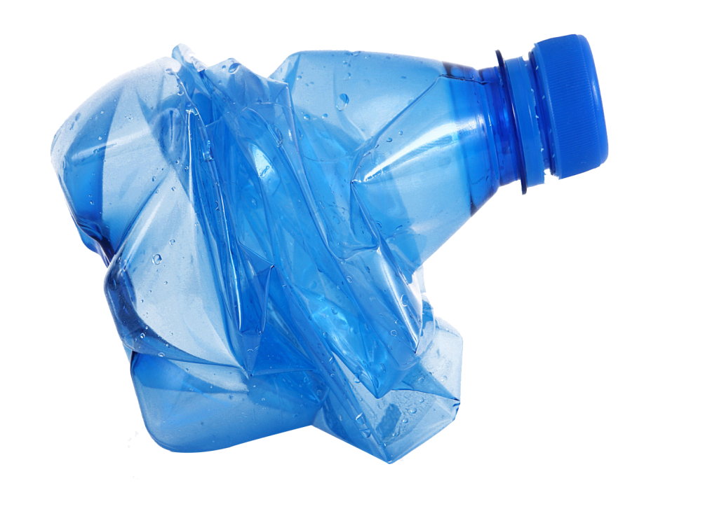

ВТОРАЯ ЖИЗНЬ МУСОРУ

